Slide 1
Lambda
Lambda Calculus
₂₀₁₈₇₇₅₀₃₂
_{박혜빈}
Notes:
안녕하십니까 박혜빈입니다. 람다 칼큘러스에 대해 발표해보겠습니다.

Slide 2

Content
Content
1. 주제선정이유
2. Lambda
3. λ-expression
4. β-reduction

Slide 3
1. 주제 선정 이유

Slide 4
Lambda
Lambda calculus
Haskell -> functional programming
Functional programming -> 수학식의 programming
-> lambda calculus를 계산 모델
∴ haskell은 lambda calculus의 원리를 따른다.
Notes:
제가 람다 칼큘러스를 주제로한 이유는
하스켈은 펑셔널 프로그래밍 입니다.
펑셔널 프로그래밍은 수학식을 프로그래밍으로 표방한것이며
람다 칼큘러스를 계산 모델로 사용합니다.
따라서 하스켈은 람다 칼큘러스의 원리를 따릅니다.
이러한 이유로 람다를 주제로 정해보았습니다.

Slide 5
2. Lambda

Slide 6
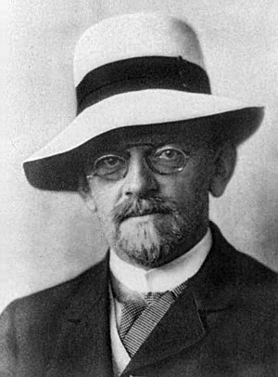
Lambda
David Hilbert
1862 ~ 1943
독일의 수학자
수학적인 명제 입력
참과 거짓 출력
Notes:
람다가 나오게 된 배경은
수학자 힐베르트가 어떤 수학적 명제가 입력으로 주어질때 참과 거짓을 알아내는 알고리즘을 연구했습니다.

Slide 7
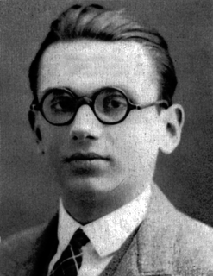
Lambda
Kurt Gödel
1906 ~ 1978
수학자이자 논리학자
불완전성 정리 (Incompleteness Theorem)
: 모든 수학적인 논리 체계에는 논리 자체적으로 증명할 수 없는 명제들이 존재한다
=> 풀 수 없는 문제가 존재한다.
Notes:
하지만 괴델이 그것에 대해 존재하지않음을 불완전성 정리로 증명합니다.
불완전성 논리의 핵심은 모든 수학적인 논리체계에는 논리 자체적으로 증명할 수 없는 문제들이 존재한다입니다. 이는 풀 수 없는 문제가 존재한다는 뜻입니다.

Slide 8
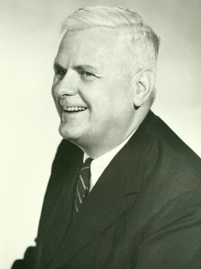
Lambda
Alonzo Church
1903 ~ 1995
미국의 수학자이자 논리학자
계산 가능한 함수에대해 연구
1930년대 발표한
“lambda calculus”
추론 또는 계산 모델의 일종
Notes:
이후 많은 학자들이 풀 수 있는 문제에 대해 연구했고 그중 하나가 알론도 처치의 람다 대수입니다.

Slide 9
Lambda
Lambda calculus
소프트웨어가 의미하는 것을 수학적으로 표현한 모델
직관적으로 계산 가능한 모든 것들을 표현
소프트웨어가 계산하는 과정을 표현가능
Formal system
=> 공리로부터 추론규칙을 통해 정리를 이끌어낼 수 있는 논리적 체계
Notes:
공리는 증명없이 자명하게 사실이라 간주되는 가정입니다. 즉 근거를 들어 말할때 근본이 되는 명제 입니다. 질문을 던질 필요도없는 사실입니다.
추론규칙은 논리식에서 다른 논리식을 이끌어내는 규칙입니다.
지식을 규칙으로 엮은것 이의 예는 삼단 논법이 있습니다.
정리는 이러한 공리와 추론규칙으로 증명된 명제들입니다. 새로운 사실 발견이라고 할 수 있습니다. 폴몰 시스템에대해 제가 이해한 바는 공리로부터 쌓은 새로운 사실 이라고 느꼈습니다.

Slide 10
3. Lambda expression

Slide 11
Lambda
λ-expression
1. Expression
=> 모든 구성요소의 상위집합
2. Variable
=> 함수의 입력을 위한 이름
3. Abstraction : 기능
=> head : λ와 variable
=> body : 또 다른 expression으로 이름을 지정하지 않는다.
Notes:
람다식은
익스프레션과 벨리어블 앱스트랙션으로 나뉘어집니다.
익스프레션은 모든 구성요소들의 상위 집합이고
벨리어블은 함수의 입력만을 위한 이름입니다.
엡스트랙션은 기능이 담긴 부분인데
이는 헤드와 바디 두부분으로 나뉘어 헤드는 람다와 벨리어블
바디는 그뒤의 또다른 익스프레션 부분입니다.

Slide 12
Lambda
λ-expression
𝑓(𝑥) = 𝑥 => λx.x
* 하스켈에서는 \를 이용합니다.
Head 는 λx
: x는 단일매개 변수로 body에서 같은 이름의 모든 변수와 연결된다.
. 이후 x(bound variable)는 body로 람다가 적용되었을 때 반환하는 표현
. 은 람다의 매개변수와 본문을 구분한다.
Notes:
한 가지 예시를 들어보자면
람다기호는 함수의 추상적인 표현입니다.
그래서 저러한 예시로 표현이 가능합니다
이 식에서 헤드는 람다 엑스 부분이고 여기서 엑스는 단일 매개 변수입니다.
닷 이후의 엑스는 바디 부분입니다. 람다가 적용되었을때 값을 반환하는표현입니다.
닷이후의 엑스값

Slide 13
Lambda
λ-expression
Applicative 함수의 표현
Left-associative
추상화 Body의 괄호 생략 : 람다의 반환 값
M a b c ≡ (((M a) b)c) ≡ ((M a)b)c
≡ (M a b) c ≡ (M a) b c
((𝜆x. (x y)) (𝜆x. (𝜆y. (x y))))x ≡ (𝜆x. x y) (𝜆x. 𝜆y. x y) x

Slide 14
Lambda
λ-expression
Alpha equivalence (알파 동치)
: variable은 바꾸어 쓸 수 있다.
∴ 𝜆𝑥.𝑥 와 𝜆𝑑.𝑑 와 𝜆𝑧.𝑧 모두 동일하다.
𝜆𝑥.𝑥 ≡ 𝜆𝑑.𝑑 ≡ 𝜆𝑧.𝑧

Slide 15
4. Beta - reduction

Slide 16
Lambda
Free & Bound
Free Variable? : 람다 추상화를 통해 표현에 묶이지 않은 변수
-> 자유변수가 없다 = 닫혀있다 , 닫힌 람다 표현식 = Combinator
Bound Variable : 종속변수, 제한 변수
(𝜆𝑥.𝑥)(𝜆𝑑.𝑑x)
첫 번째 괄호의 x는 바운드 변수이지만 두 번째 괄호의 x는 프리 변수.
(x(𝜆y.𝑥y))
X는 모두 free 변수 이고 , y는 bound 변수

Slide 17
Lambda
β-reduction
Beta reduction
: 변수를 바인딩하여 head를 축약하는 과정
(𝜆𝑥.𝑥y) (𝜆z.zy) (𝜆y.yy)
a로 beta reduction => ?
aa
ay

Slide 18
Lambda
β-reduction
(𝜆𝑥.𝑥)(𝜆𝑦.𝑦)𝑧
(𝜆𝑥.𝑥)(𝜆𝑦.𝑦)𝑧
=((𝜆𝑥.𝑥)(𝜆𝑦.𝑦))𝑧
=(𝜆𝑦.𝑦)z
=z
(λx.ƒx)E
= ƒ E

Slide 19
출처
https://jurogrammer.tistory.com/132?category=959000
https://ko.wikipedia.org/wiki/%EC%BF%A0%EB%A5%B4%ED%8A%B8_%EA%B4%B4%EB%8D%B8
https://ko.wikipedia.org/wiki/%EB%8B%A4%EB%B9%84%ED%8A%B8_%ED%9E%90%EB%B2%A0%EB%A5%B4%ED%8A%B8
https://www.sangkon.com/haskell-study-part02/

Slide 20
감사합니다.

